Slide 1
6064 – 카잉 달력. (https://www.acmicpc.net/problem/6064)
문제
첫 번째 해를 <1:1>로 표현하고, 두 번째 해를 <2:2>로 표현하였다. <x:y>의 다음 해를 표현한 것을 <x':y'>이라고 하자.
만일 x < M 이면 x' = x + 1이고, 그렇지 않으면 x' = 1이다. 같은 방식으로 만일 y < N이면 y' = y + 1이고, 그렇지 않으면 y' = 1이다.
예를 들어, M = 10 이고 N = 12라고 하자. 첫 번째 해는 <1:1>로 표현되고, 11번째 해는 <1:11>로 표현된다. <3:1>은 13번째 해를 나타내고, <10:12>는 마지막인 60번째 해를 나타낸다.
네 개의 정수 M, N, x와 y가 주어질 때, <M:N>이 카잉 달력의 마지막 해라고 하면 <x:y>는 몇 번째 해를 나타내는지 구하는 프로그램을 작성하라.
입력
입력 데이터는 표준 입력을 사용한다. 입력은 T개의 테스트 데이터로 구성된다. 입력의 첫 번째 줄에는 입력 데이터의 수를 나타내는 정수 T가 주어진다. 각 테스트 데이터는 한 줄로 구성된다. 각 줄에는 네 개의 정수 M, N, x와 y가 주어진다. (1 ≤ M, N ≤ 40,000, 1 ≤ x ≤ M, 1 ≤ y ≤ N) 여기서 <M:N>은 카잉 달력의 마지막 해를 나타낸다.
출력
출력은 표준 출력을 사용한다. 각 테스트 데이터에 대해, 정수 k를 한 줄에 출력한다. 여기서 k는 <x:y>가 k번째 해를 나타내는 것을 의미한다. 만일 <x:y>에 의해 표현되는 해가 없다면, 즉, <x:y>가 유효하지 않은 표현이면, -1을 출력한다.

Slide 2
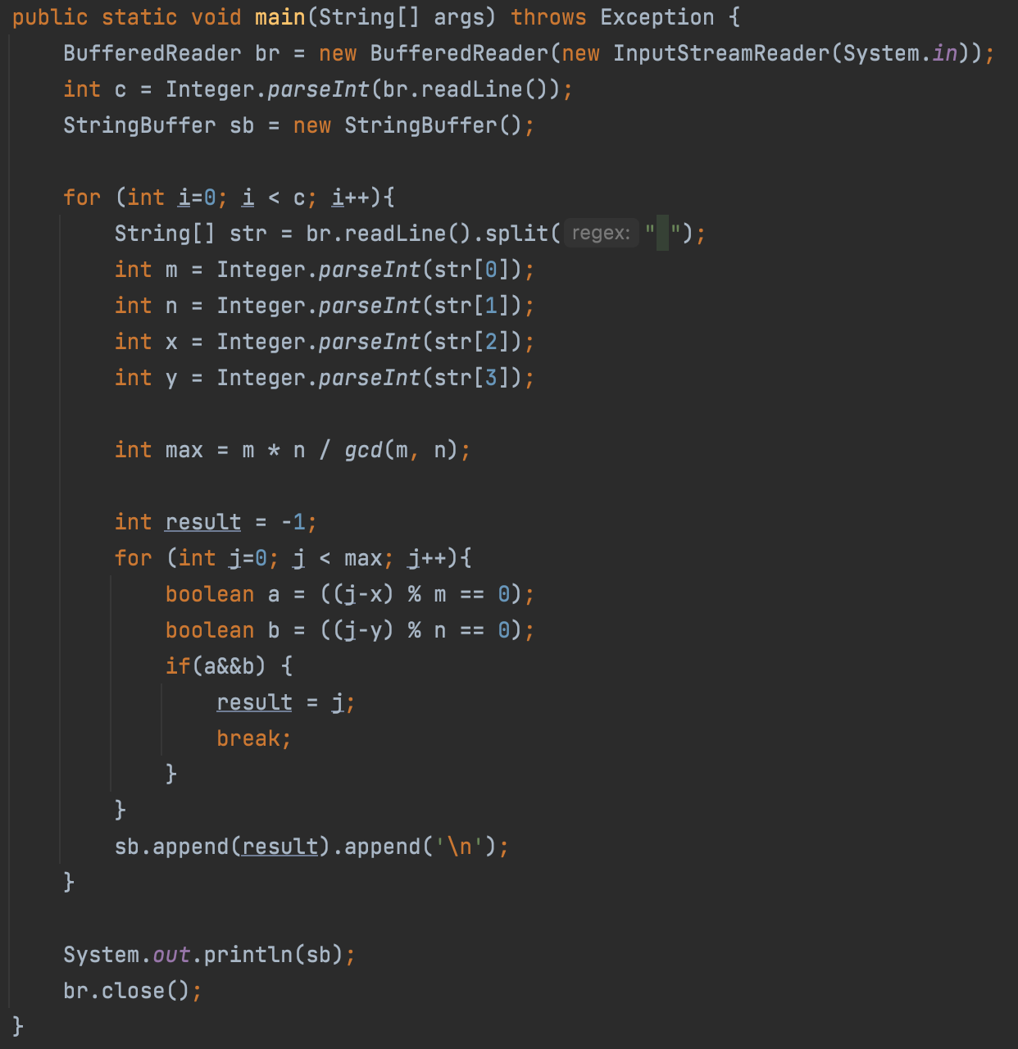
1 : 알고리즘
날짜 계산에서 사용했던 알고리즘 적용
자연수 j를 1씩 증가시키며 (j-x)이 m의 배수가 되고,
(j-y)가 n의 배수가 되는 지점을 탐색
for문의 최대값 max는 a와 b의 최소 공배수 : lcm(a,b)
시간초과

Slide 3
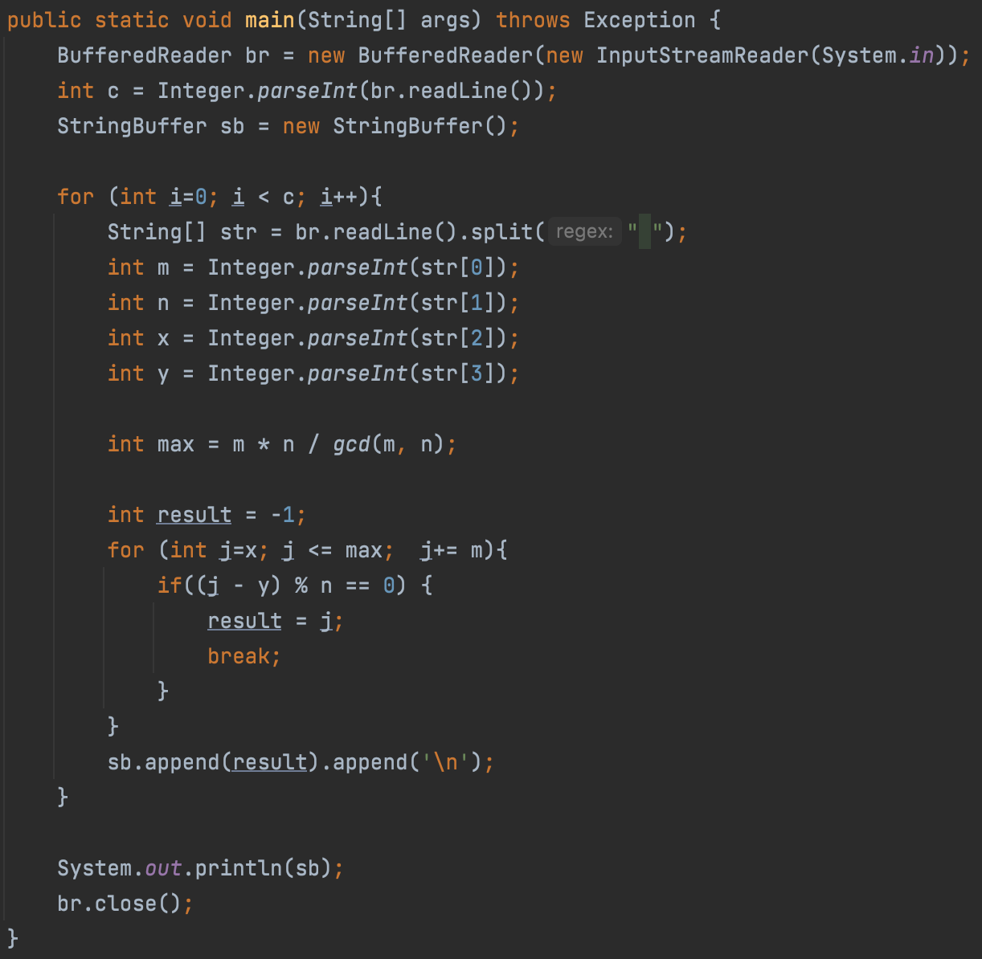

2 : 수정된 알고리즘
j++ 이 아닌 j += m 으로 반복 (j = x부터 시작)
j += m 반복이기 때문에 (j - x)는 자연히 m의 배수가 된다.
(j - y) 가 n의 배수가 되는 지점만 추가적으로 탐색.

